Slide 1


CHÀO MỪNG
CÁC EM ĐẾN
VỚI BÀI HỌC!

Slide 2


KHỞI ĐỘNG
An: Bộ xử lí là thành phần quan trọng của máy tính, thường được gọi là “bộ não” của máy tính. Nhưng liệu có phải chỉ máy tính mới có bộ xử lí không?
Khoa: Bộ xử lí không chỉ xuất hiện trong máy tính để bàn hoặc máy tính xách tay mà nhiều thiết bị điện tử khác cũng cần bộ xử lí để hoạt động như ti vi kĩ thuật số hay rô bốt quét nhà,…
An: Thế thì còn nhiều thiết bị nữa có gắn bộ xử lí ở xung quanh chúng ta.

Slide 3



TRẢ LỜI CÂU HỎI
Hãy nêu các thiết bị điện tử có bộ xử lí có trong đoạn hội thoại trên. Ngoài các thiết bị vừa nêu trên, còn thiết bị nào cũng có bộ xử lí?
Những thiết bị có gắn bộ xử lí thông tin đóng vai trò như thế nào trong đời sống con người?

Slide 4
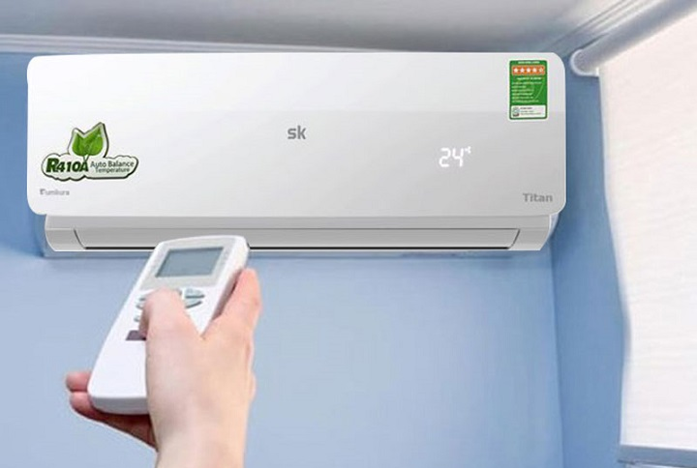
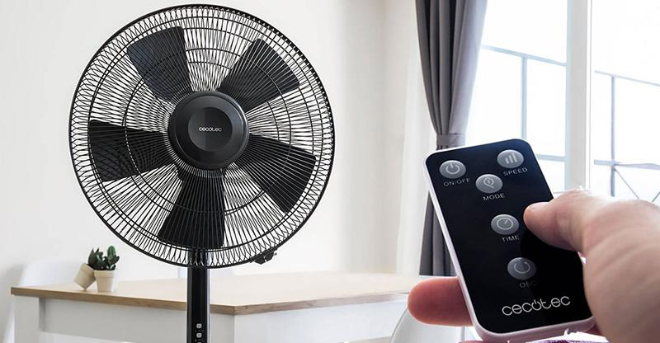
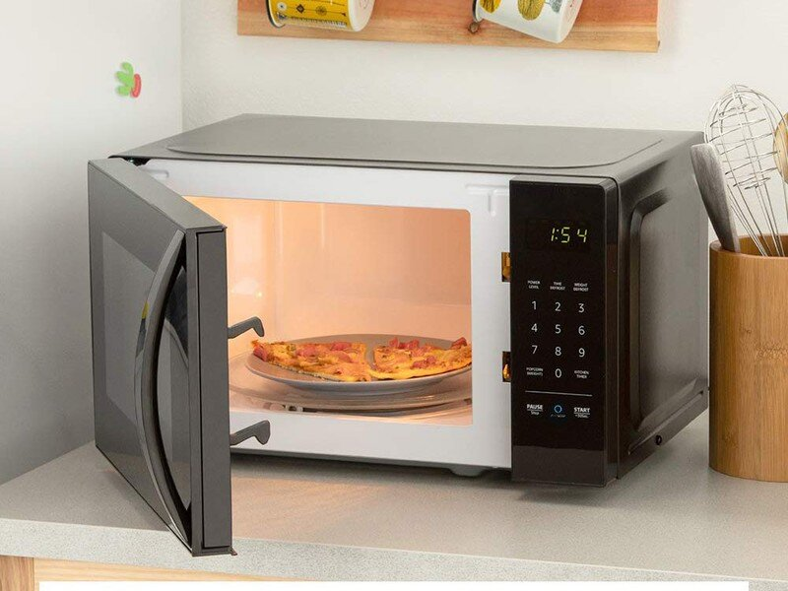
HƯỚNG DẪN TRẢ LỜI
1
Một số thiết bị gắn bộ xử lí:
Điều hòa
Quạt điều khiển từ xa
Lò vi sóng
Những thiết bị có gắn bộ xử lí thông tin đóng vai trò quan trọng trong mọi lĩnh vực đối với đời sống con người.
2

Slide 5

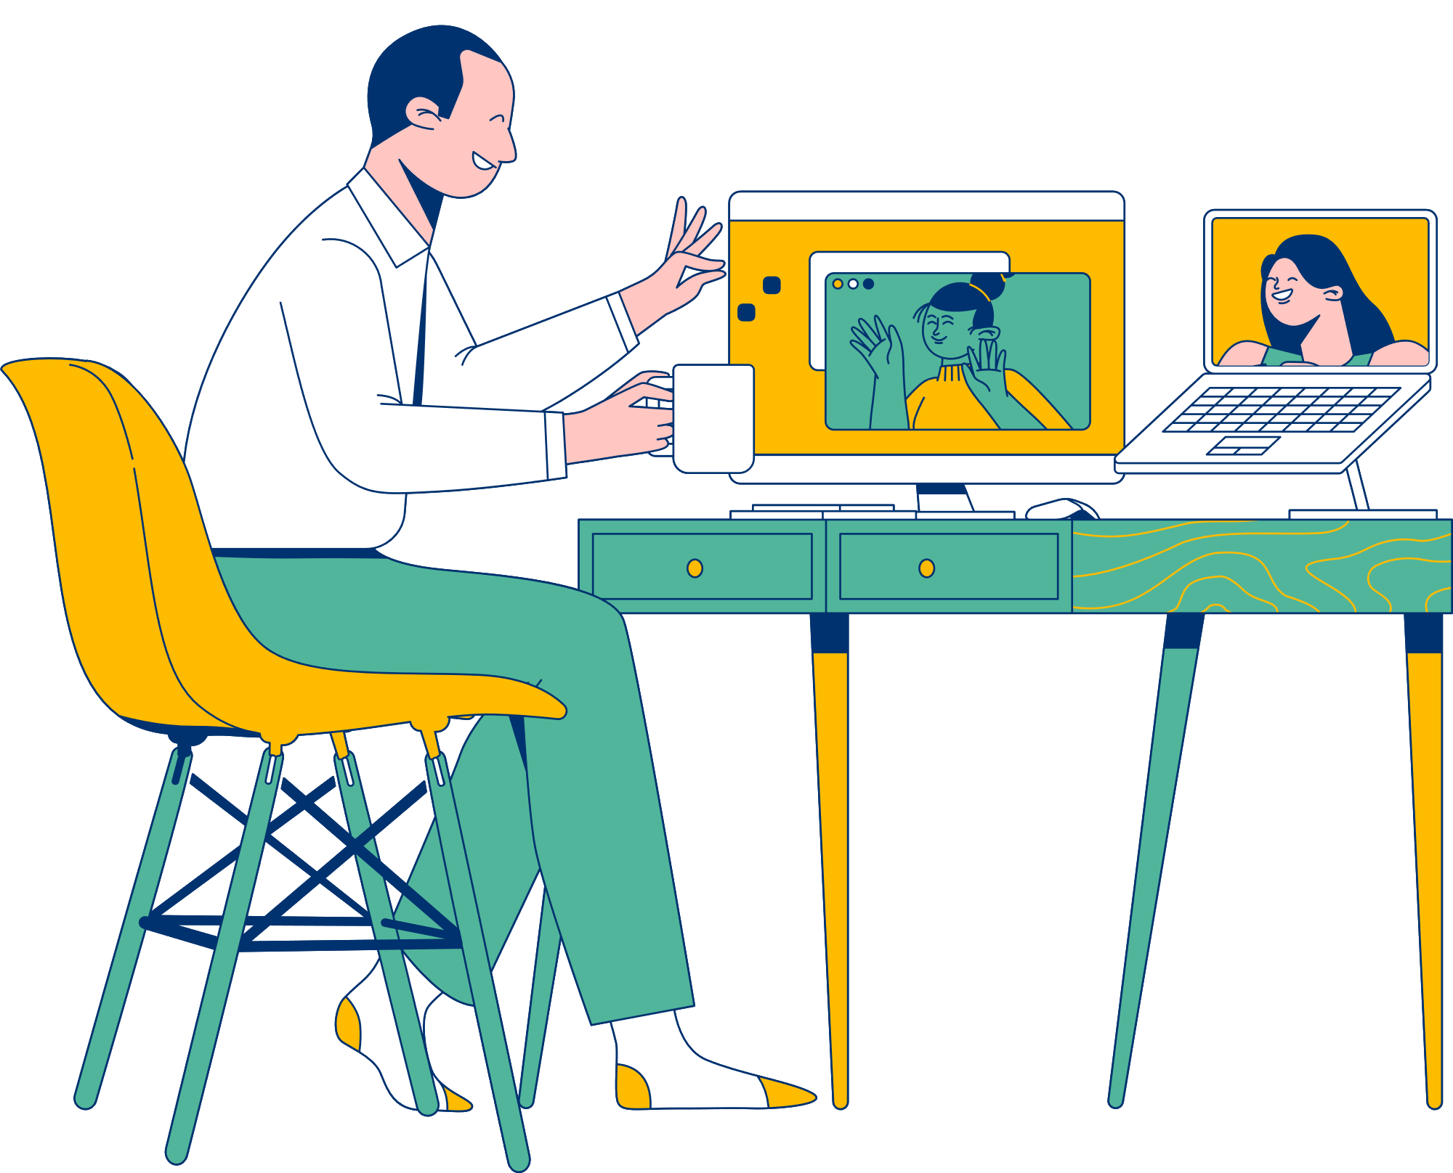
CHỦ ĐỀ 1. MÁY TÍNH VÀ CỘNG ĐỒNG
TIẾT 1 + 2
BÀI 1: THẾ GIỚI
KĨ THUẬT SỐ

Slide 6



NỘI DUNG BÀI HỌC
1. Thế giới kĩ thuật số
2. Ứng dụng thực tế của máy tính trong khoa học kĩ thuật và đời sống
3. Tác động của công nghệ thông tin lên giáo dục và xã hội

Slide 7


1. THẾ GIỚI KĨ THUẬT SỐ

Slide 8
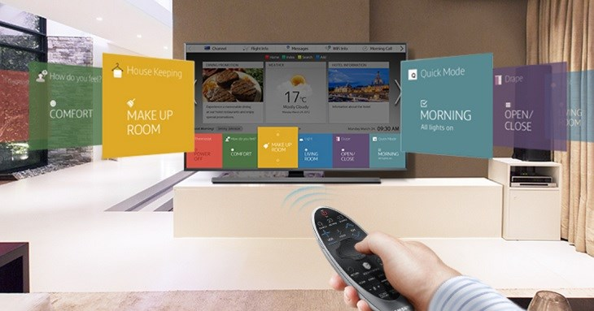
Hoạt động 1
Hầu hết ti vi được sử dụng hiện nay là ti vi kĩ thuật số (Hình 1.1). Em hãy tìm hiểu và cho biết:
Hình 1.1. Ti vi kĩ thuật số
1
Thông tin đầu vào nào được ti vi tiếp nhận từ bộ điều khiển?
2
Ti vi thể hiện sự thay đổi ở đầu ra như thế nào?
3
Ti vi có thực hiện thao tác xử lí thông tin không?

Slide 9
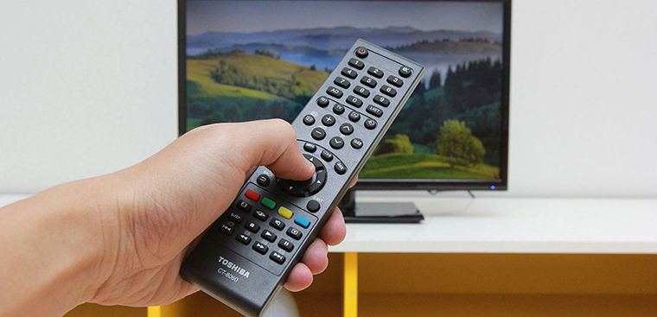
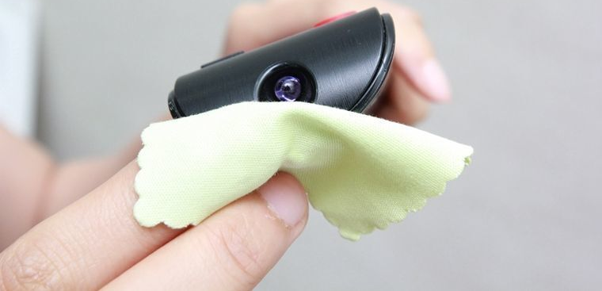
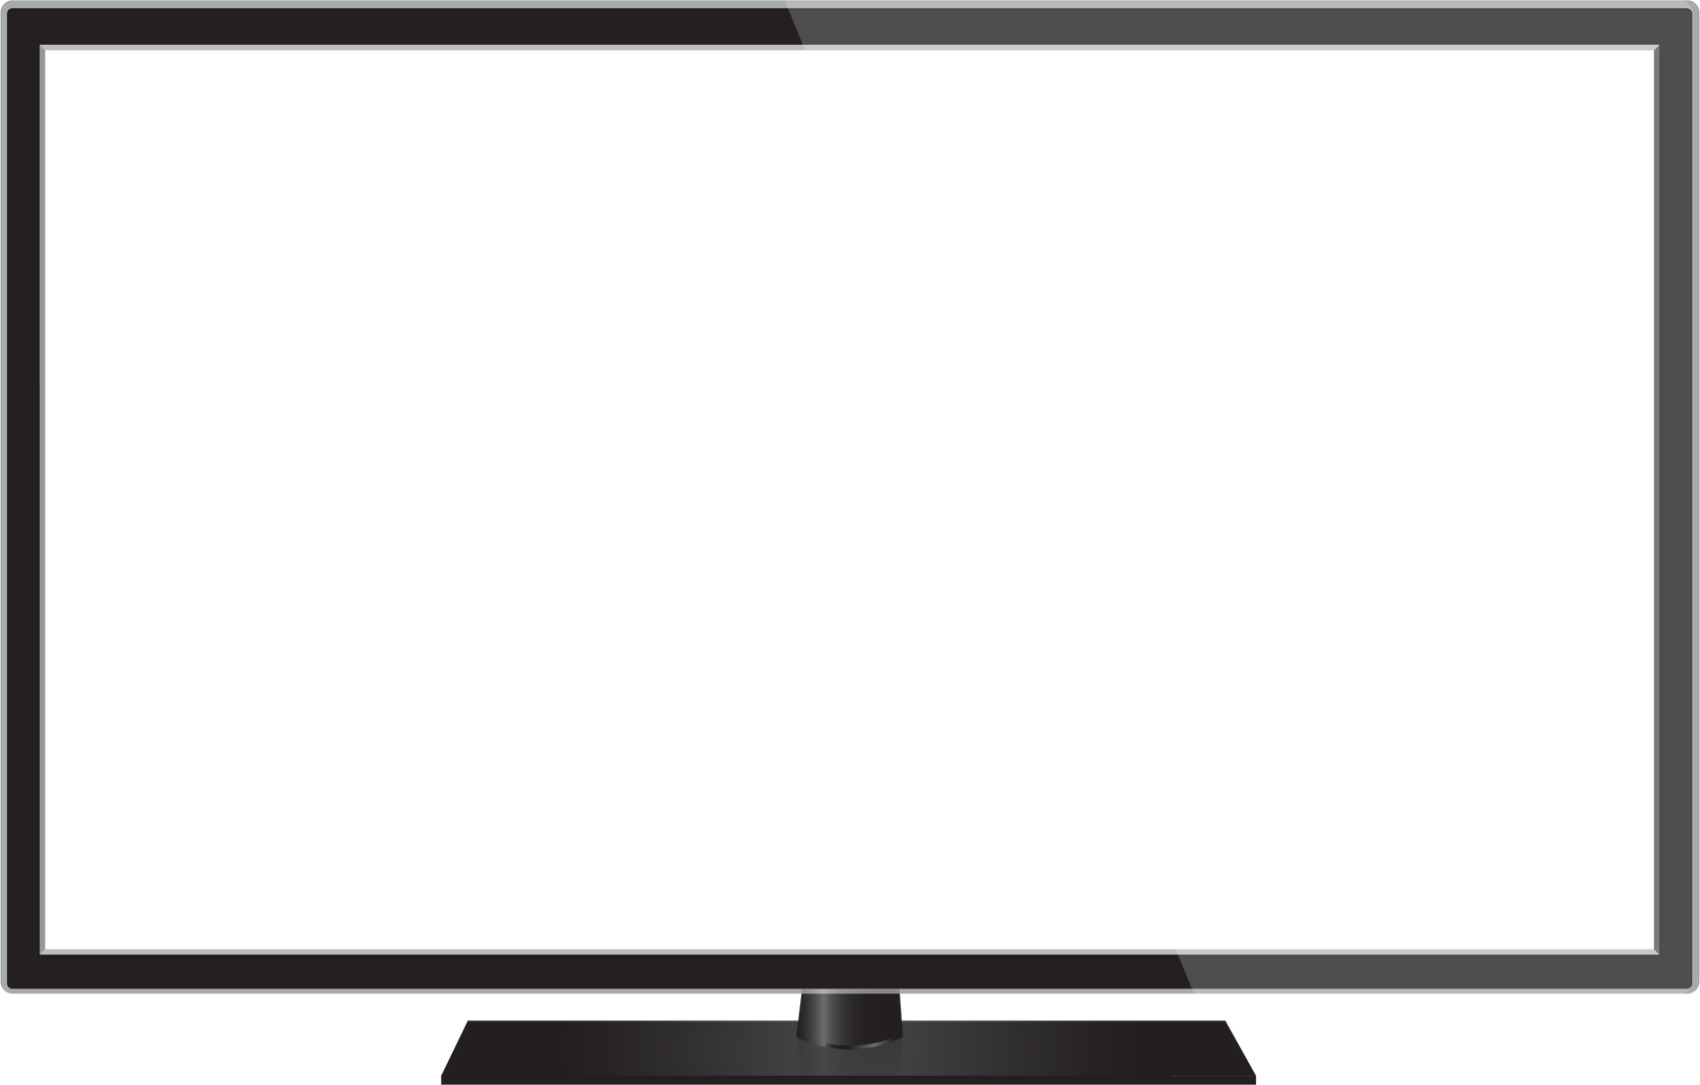

Điều khiển ti vi bằng điều khiển
Đèn tín hiệu điều khiển
Ti vi có thực hiện thao tác xử lí thông tin.
Output
Input
Điều khiển
Màn hình

Slide 10
Bộ xử lí thông tin
Là thành phần quan trọng của máy tính
Làm việc với dữ liệu được biểu diễn dưới dạng bit
Được gắn vào nhiều thiết bị để hỗ trợ số hóa thông tin
Được gắn vào nhiều thiết bị để hỗ trợ số hóa thông tin

Slide 11

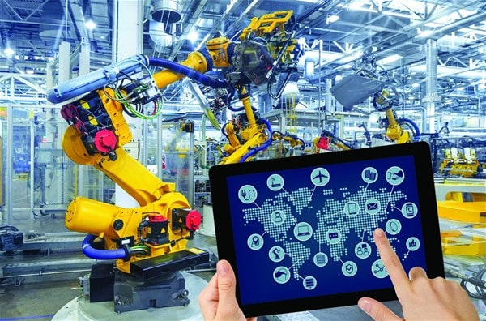
Tìm hiểu các thiết bị có gắn bộ xử lí thông tin trong nhà; trong đời sống; trong thương mại, sản xuất công nghiệp và nông nghiệp hiện đại. Từ đó, chứng minh sự đa dạng của các thiết bị có gắn bộ xử lí thông tin tạo nên thế giới kĩ thuật số.

Slide 12
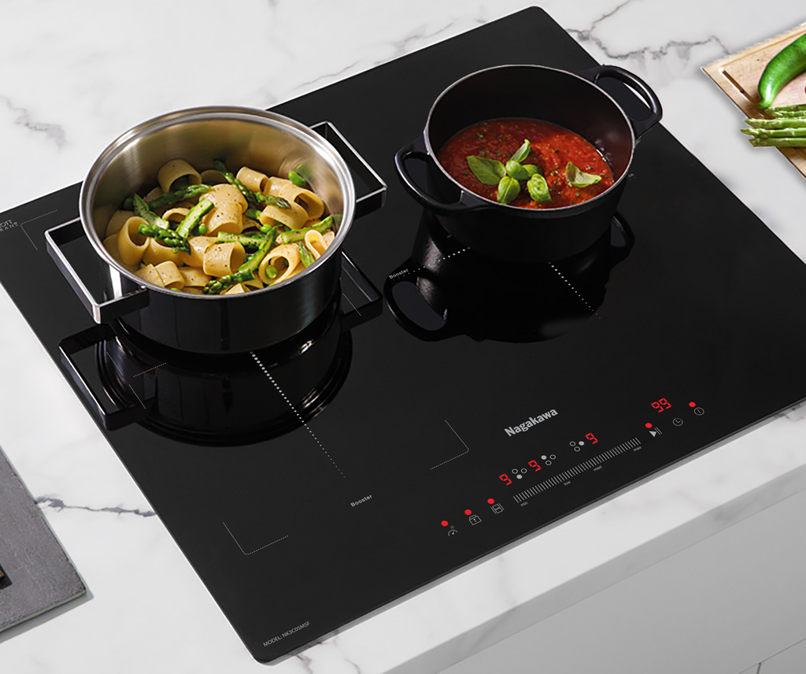
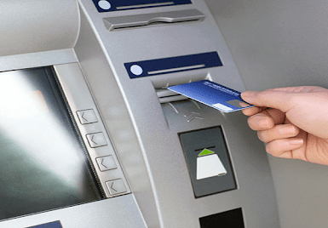
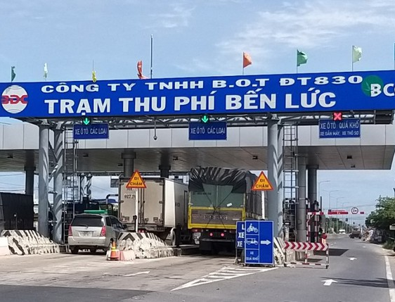
Thiết bị được gắn bộ xử lí hiện diện xung quanh ta. Chúng giúp con người tự động hóa một phần hoạt động xử lí thông tin và xuất hiện trong hầu hết các lĩnh vực kinh tế, xã hội và đời sống,...
Bếp điện
Máy rút tiền tự động
Hệ thống thu phí tự động

Slide 13


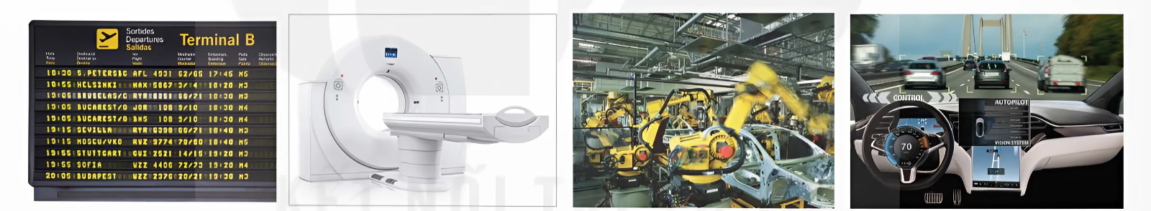
Thảo luận và trả lời các câu hỏi sau:
1. Em hãy ghép mỗi cụm từ ô tô lái tự động, máy chụp cắt lớp, bảng điện tử, robot lắp ráp với một thiết bị có gắn bộ xử lí trong Hình 1.2.
2. Những thiết bị trong Hình 1.2 thường xuất hiện ở nơi nào trong thực tế?
a.
b.
c.
d.
Hình 1.2. Thiết bị có bộ xử lí

Slide 14
a.
b.
c.
d.
Bảng điện tử
Máy chụp cắt lớp
Robot lắp ráp
Ô tô lái tự động
Sân bay, nhà ga
Bệnh viện
Nhà máy được tự động hóa
Trong giao thông đường bộ

Slide 15
2. ỨNG DỤNG THỰC TẾ CỦA MÁY TÍNH TRONG KHOA HỌC KĨ THUẬT VÀ ĐỜI SỐNG

Slide 16


Tìm hiểu mục 2 SGK tr.6 - 7 và thực hiện nhiệm vụ từ ND 1 → ND 2 với nội dung cụ thể như sau:
ND 1
ND 2
Đọc hiểu mục 2a, tìm hiểu về những khả năng của máy tính.
Đọc hiểu mục 2b, tìm hiểu những ứng dụng của máy tính trong khoa học kĩ thuật và đời sống.

Slide 17
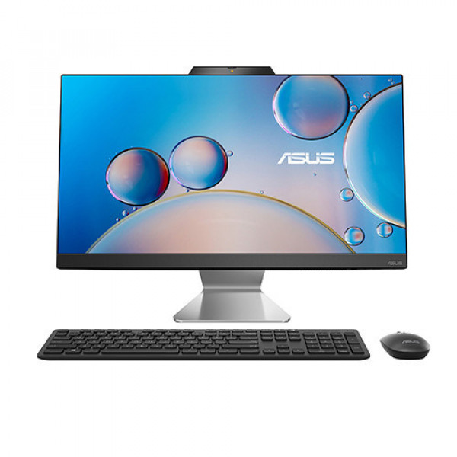
a. Khả năng của máy tính
Tính toán nhanh, bền bỉ, chính xác.
Lưu trữ dữ liệu với dung lượng lớn.
Kết nối toàn cầu với tốc độ cao.

Slide 18

Hoạt động 2
Máy tính thật là cần thiết
Em hãy nêu một số khả năng của máy tính mà nhờ đó máy tính có thể hỗ trợ con người một cách đắc lực trong cuộc sống.

Slide 19
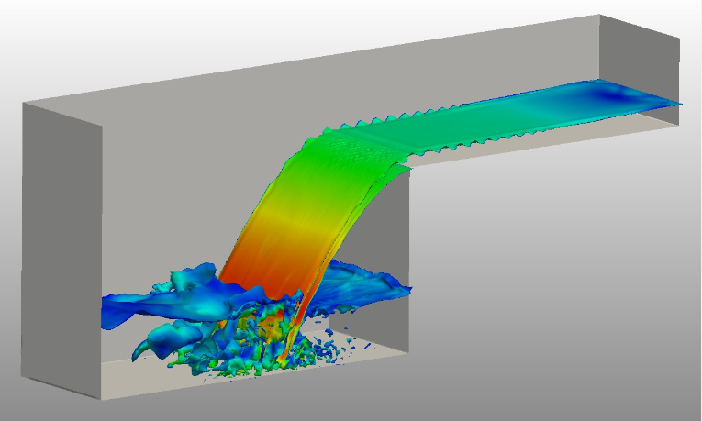
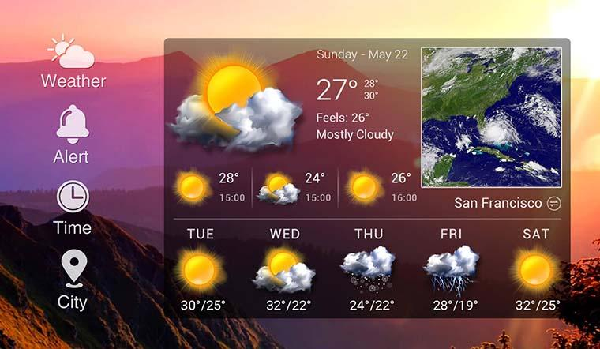
b. Ứng dụng của máy tính trong khoa học kĩ thuật và đời sống
Máy tính được ứng dụng hiệu quả trong nhiều lĩnh vực của khoa học kĩ thuật và đời sống.
Mô phỏng dòng chảy
Dự báo thời tiết

Slide 20
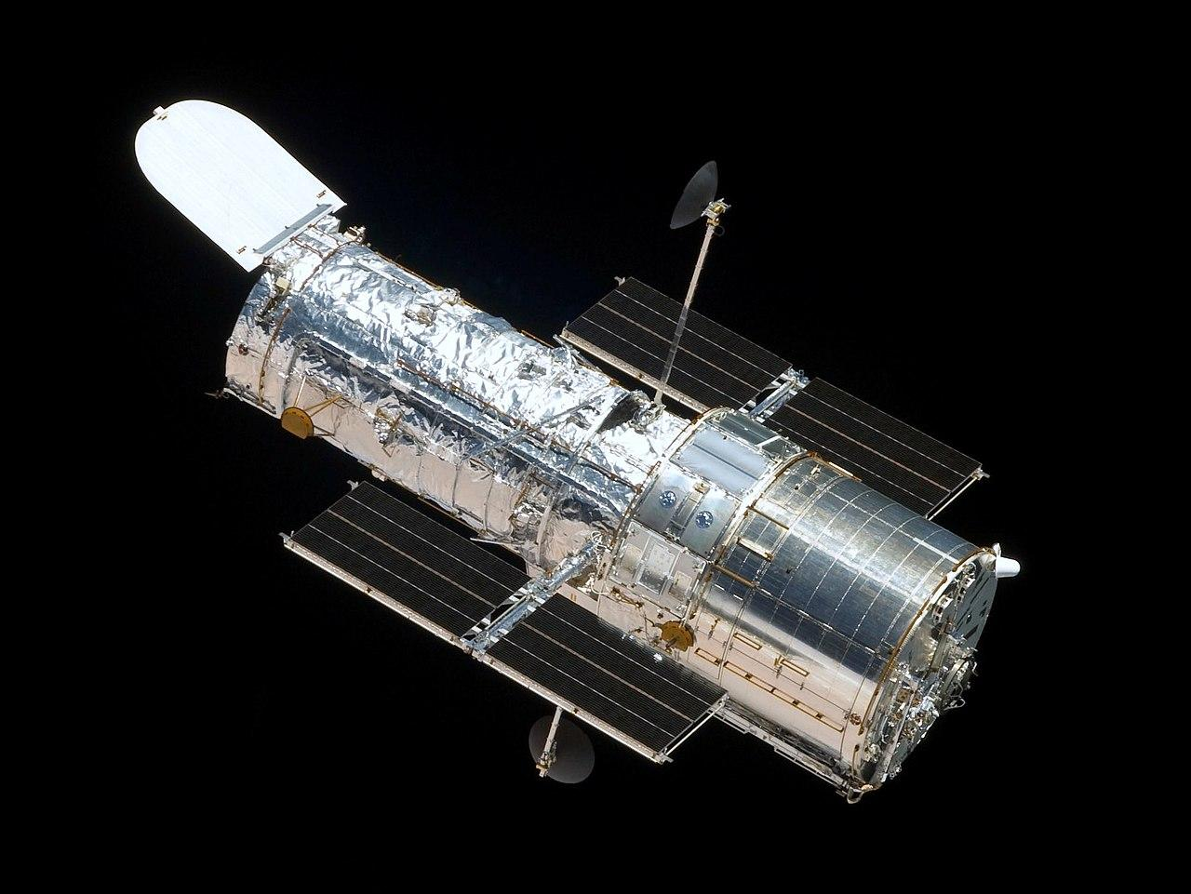
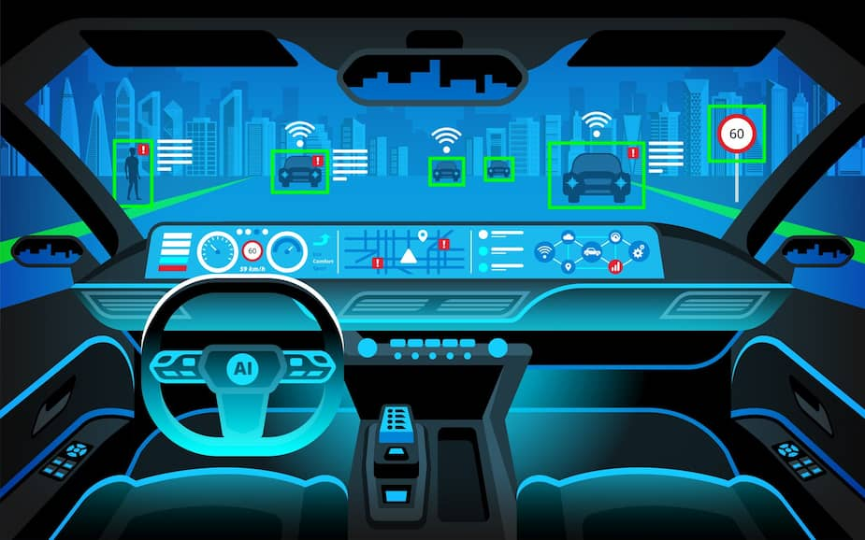
Kính viễn vọng Hubble
Ô tô tự động lái do máy tính điều khiển

Slide 21
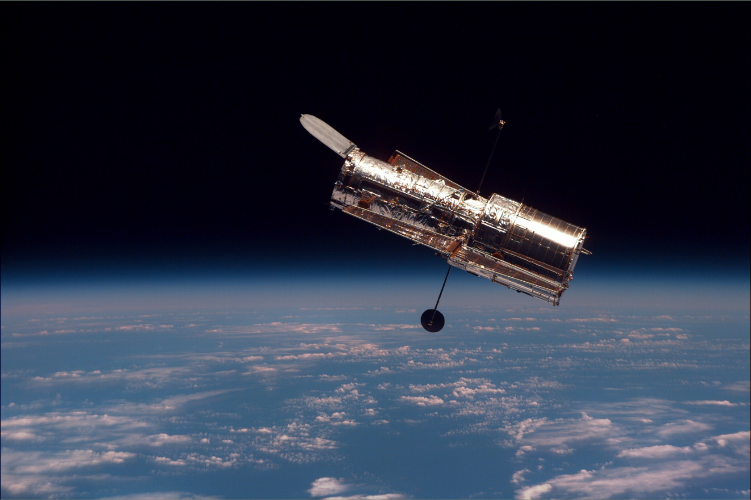
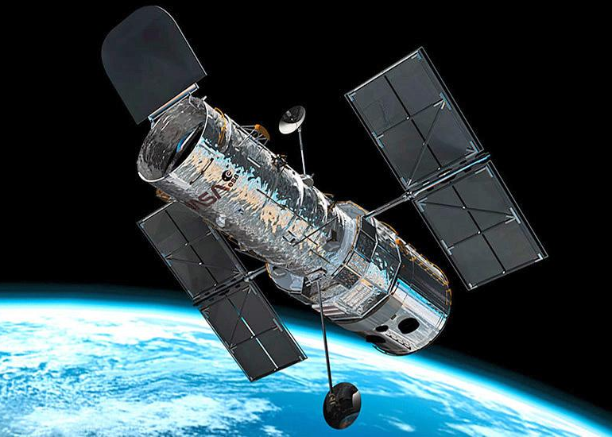
Thông tin bổ sung
Kính viễn vọng không gian Hubble
Là một kính thiên văn lớn trong không gian được đặt theo tên nhà thiên văn học nổi tiếng Edwin Hubble
Được phóng lên quỹ đạo vào ngày 24 tháng 4 năm 1990. Quỹ đạo Hubble cách Trái Đất khoảng 547 km.
Hubble được thiết kế để thu thập hình ảnh và dữ liệu từ các vùng không gian xa xôi nhất của vũ trụ.

Slide 22
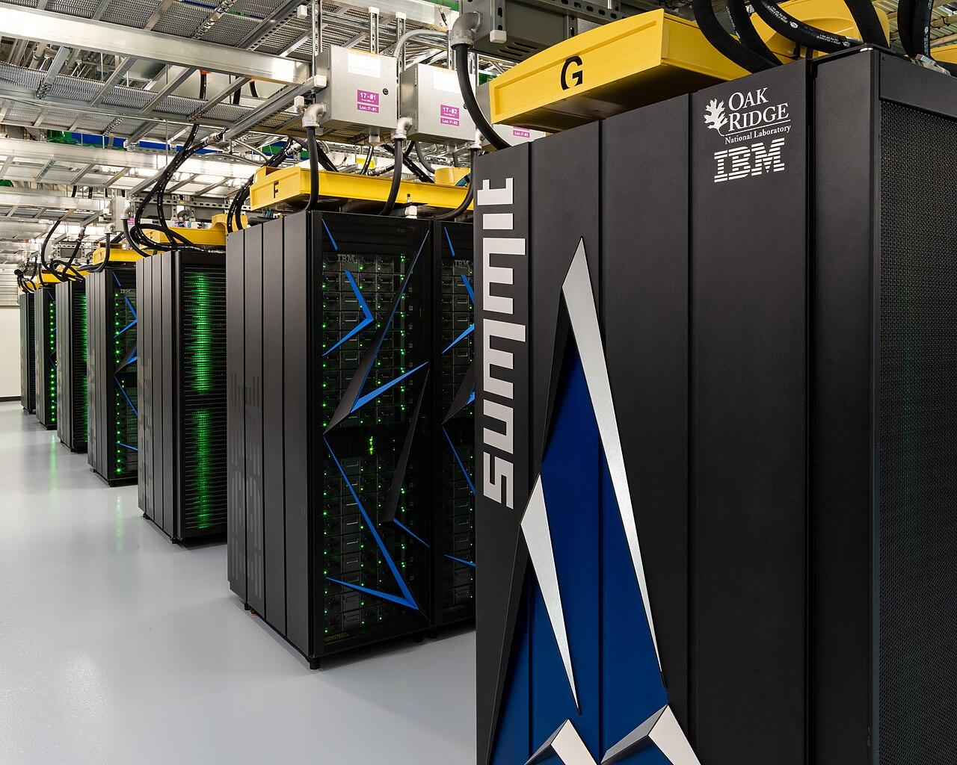
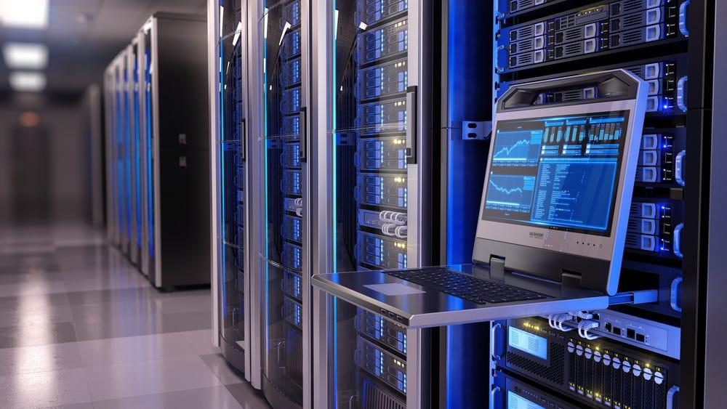
Thông tin bổ sung
Sự khác nhau giữa siêu máy tính và máy tính hiệu năng cao
Siêu máy tính IBM Summit
Máy tính hiệu năng cao
Tính mạnh mẽ về cả tốc độ tính toán và độ lớn của dữ liệu được xử lí, bằng cách sử dụng những công nghệ tiên tiến nhất về cả phần cứng và phần mềm.
Hệ thống thực hiện các tính toán phức tạp với tốc độ cao, đạt được bằng cách kết nối hàng trăm, thậm chí hàng nghìn máy chủ nhờ mạng tốc độ cao.

Slide 23
3. TÁC ĐỘNG CỦA CÔNG NGHỆ THÔNG TIN LÊN GIÁO DỤC VÀ XÃ HỘI

Slide 24
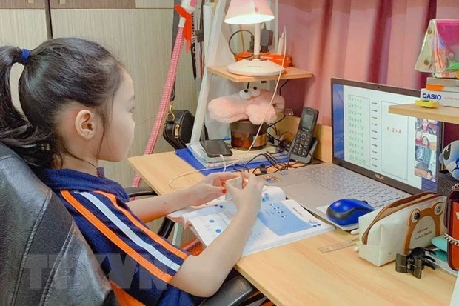
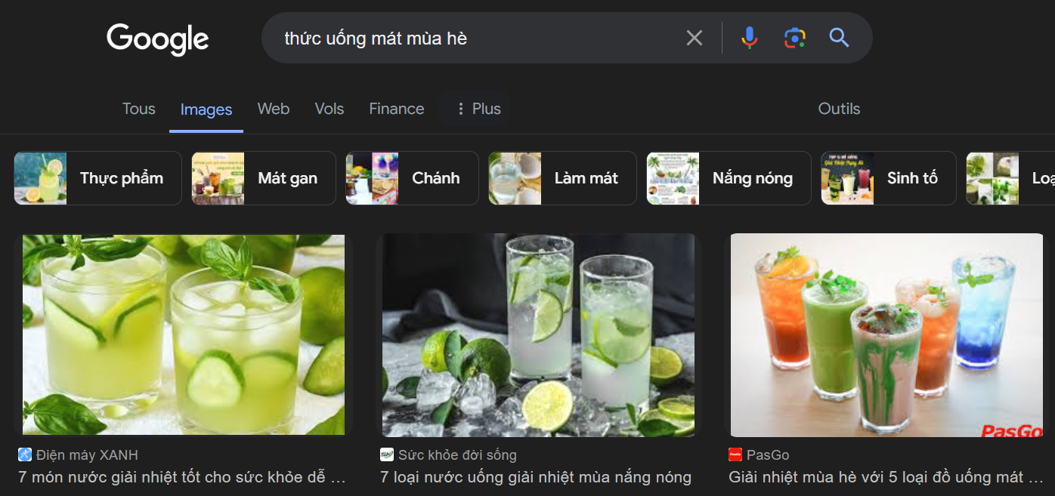
Thảo luận : Đọc thông tin và thực hiện nhiệm vụ sau đây:
Hoạt động 3
Tác động của công nghệ thông tin
Em hãy kể một số ví dụ cho thấy tác động của công nghệ thông tin lên giáo dục và xã hội.

Slide 25
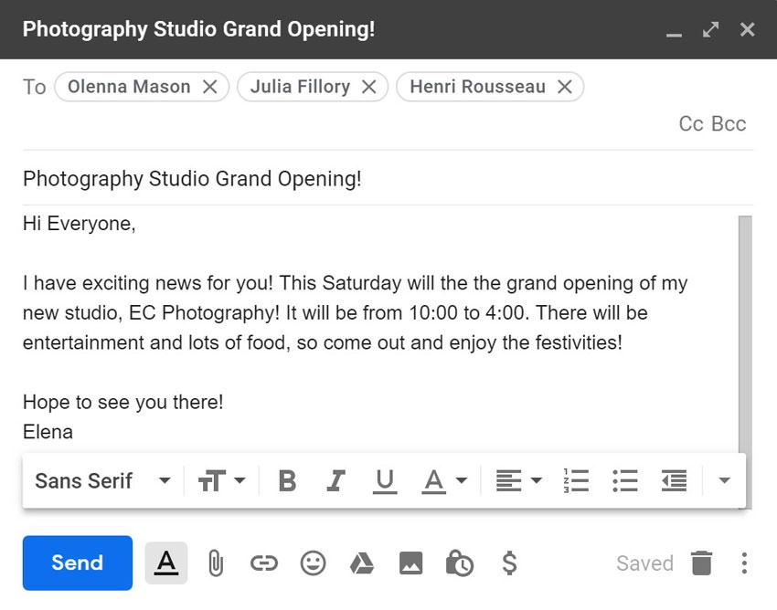
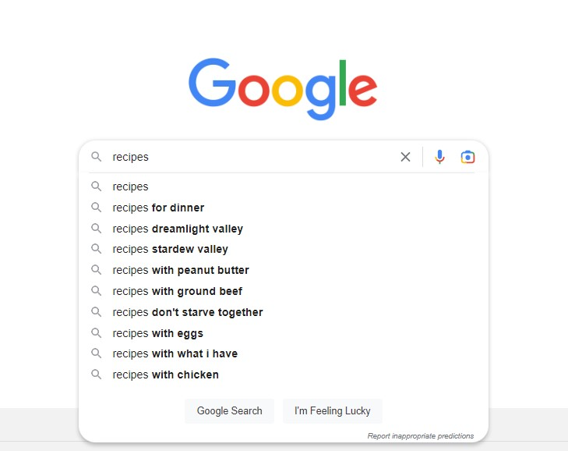
Công nghệ thông tin có tác động mạnh mẽ, đem lại những thay đổi tích cực trong xã hội, trong đó có giáo dục.
Thư điện tử
Tra cứu thông tin

Slide 26
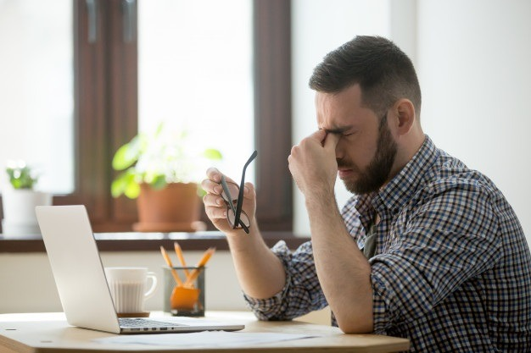
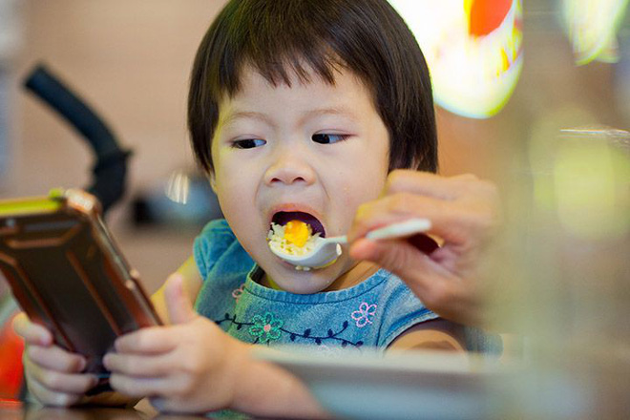
Cần sử dụng công nghệ thông tin đúng cách để tránh những tác động tiêu cực đến cuộc sống.
Mệt mỏi vì luồng thông tin cần xử lí quá lớn
Trẻ em lệ thuộc vào thiết bị điện tử

Slide 27


Đọc thông tin và trả lời các câu hỏi sau đây:
Kể về một ứng dụng của công nghệ thông tin mà em thường xuyên sử dụng.
a
Nêu những tác động tích cực của ứng dụng đó và cách em sử dụng nó hằng ngày.
b
Ứng dụng Duolingo thường được dùng để học tiếng Anh hoặc một ngoại ngữ khác ở mọi lúc, mọi nơi.

Slide 28
LUYỆN TẬP
Câu 1: Máy tính không có khả năng nào sau đây?
A. Kết nối toàn cầu với tốc độ cao.
B. Lưu trữ dữ liệu với dung lượng lớn.
C. Cảm thụ văn học.
C. Cảm thụ văn học.
D. Tính toán nhanh.

Slide 29
Câu 2: Công nghệ thông tin có tác động tiêu cực như thế nào đến sức khỏe thể chất của con người?
A. Khiến con người trở nên thụ động.
B. Gây giảm thị lực.
B. Gây giảm thị lực.
C. Giảm tương tác giữa người với người.
D. Thông tin giả tràn lan.

Slide 30
Câu 3: Phương án nào sau đây là ví dụ về thiết bị có gắn bộ xử lí trong thương mại?
A. Máy chiếu trong lớp học.
B. Máy chụp X-quang.
C. Hệ thống thanh toán trong siêu thị.
C. Hệ thống thanh toán trong siêu thị.
D. Hệ thống phun tưới vận hành tự động.

Slide 31
Câu 4: Thiết bị bay không người lái để gieo hạt giống, phun thuốc trừ sâu,… là thiết bị có gắn bộ xử lí được sử dụng trong lĩnh vực nào?
A. Nông nghiệp.
A. Nông nghiệp.
B. Sinh học.
C. Giao thông.
D. Công nghiệp.

Slide 32
Câu 5: “Não của chúng ta hoạt động ít dần vì sự xuất hiện của công nghệ cao”, nhà thần kinh học Michael Merzenich cho biết trong cuốn sách “The Shallows: What The Internet Is Doing To Our Brains”, cảnh báo tác động của công nghệ đối với trí thông minh của con người, nguy hiểm tới mức không tưởng. Vậy theo em, công nghệ thông tin tác động lên não của chúng ta như thế nào?
A. Đạo đức suy giảm.
B. Tỉ lệ thất nghiệp tăng.
C. Chênh lệch giàu nghèo ngày càng lớn.
D. Giảm độ tập trung.
D. Giảm độ tập trung.

Slide 33

Trả lời câu hỏi tự luận
Câu 1: Hãy tưởng tượng, các hoạt động xung quanh em sẽ thay đổi như thế nào khi một ngày các bộ xử lí biến mất, các thiết bị được gắn bộ xử lí không hoạt động nữa?
Câu 2: Em hãy kể một ví dụ về kiến thức, kĩ năng hoặc nội dung thú vị, có nhiều ý nghĩa mà em học được từ nguồn thông tin trên Internet.

Slide 34

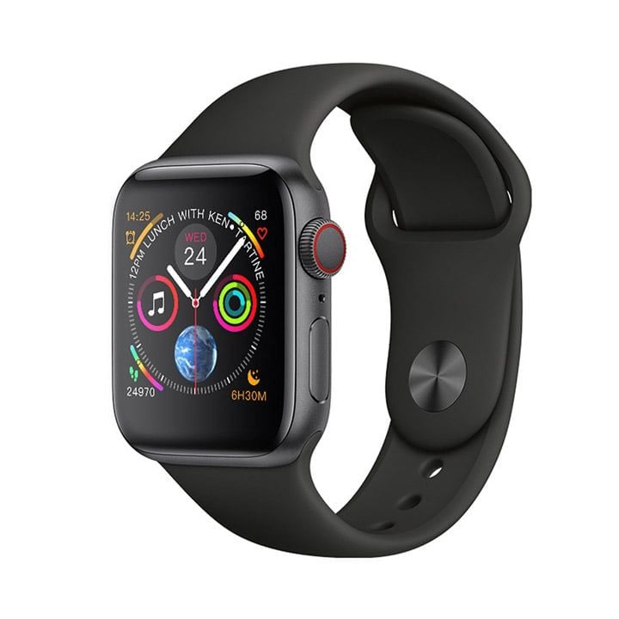
VẬN DỤNG
Em hãy tìm hiểu và trả lời các câu hỏi sau:
Đồng hồ thông minh có những chức năng nào khác với đồng hồ thông thường?
Tại sao đồng hồ thông minh cần có bộ xử lí?

Slide 35
Tính năng của đồng hồ thông minh
Khả năng đo, xem thời gian như những chiếc đồng hồ thông dụng.
Có các chức năng như một chiếc điện thoại: nghe gọi điện, kết nối Bluetooth, 4G, wifi,…
Đồng hồ thông minh cần có bộ xử lí như một chiếc máy tính.

Slide 36


HƯỚNG DẪN VỀ NHÀ
Ôn tập lại nội dung bài học ngày hôm nay.
Làm bài tập Bài 1 trong Sách bài tập Tin học 9.
Đọc và tìm hiểu trước Bài 2: Thông tin trong giải quyết vấn đề.

Slide 37
CẢM ƠN CÁC EM ĐÃ CHÚ Ý LẮNG NGHE!

